Slide 1
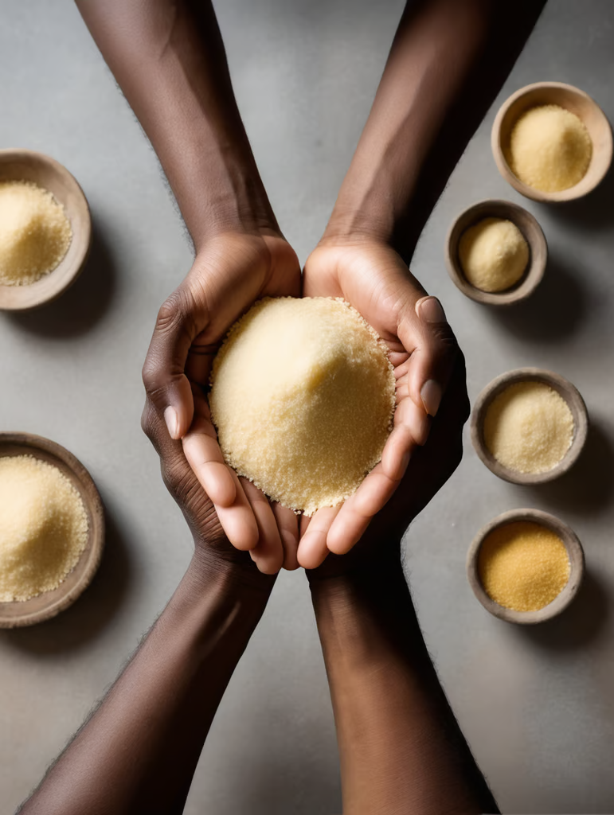
Étude sur l’alimentation dans le monde
Romain RAMAT
FAO
2024

Slide 2

Contexte et spécification des données
Analyse de données de l’alimentation dans le monde :
Les données sont issues du site ‘FAO’ Food and Agriculture Organisation des Nations Unis.
  aide alimentaire.csv
  sous-nutrition.csv
  dispo alimentaire.csv
  Population.csv
Les années de références vont de 2013 à 2018 selon les sources, nous ferons un focus sur l’année 2017.

Slide 3
Méthodologie de l’analyse
  Analyse :
  L’analyse a été réalisée par croisement des données mises à disposition par la FOA avec un Focus sur 2017:
Population
Pays(PK) Année Nombre habitant
Sous_Nutrition
Zone (FK) Année (Plage) Valeur
Aide_Alimentaire
Pays bénéficiaire (FK) Année Produit Valeur
Dispo_Alimentaire
Zone(FK) Produit Disponibilité Export, import Production, pertes …
  *RGPD :
  Les données sont de niveau publiques, agrégées à l’échelle nationale ou régionale, les données sont non personnelles, elles ne concernent pas des individues identifiables.
  Conclusion : Les données étudiées ne rentrent pas dans le champ d’application du RGPD qui s’applique aux données à caractère personnel.

Slide 4

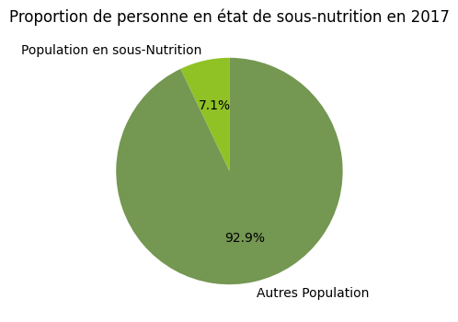
1) Proportion de personnes en état de sous-nutrition en 2017
7,5 milliards d’habitants sur Terre
535 Millions d’habitants
en sous-nutrition
Notes:
Comment identifier 2017, alors que la sous nutrition contient des plages de données.

Slide 5

2) Nombre théorique de personnes qui pourraient être nourries en 2017
Le besoin en kcal peut varier de 1900 à 2500 /jour sous FAO
Kcal / jours | Nombre d’habitants
1900 | 11 009 991 909
2000 | 10 459 492 313
2100 | 9 961 421 251
2200 | 9 508 629 376
2300 | 9 095 210 707
2400 | 8 716 243 594
2500 | 8 367 593 850
Sexe
Poids / Taille
Age
Actif
Notes:
MEMO :
Chiffre à calculer avec la disponibilité alimentaire
Combien de Kcal par personne et par jour ?
Justification du chiffre

Slide 6
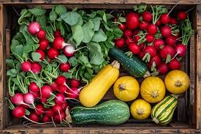
3) Nombre théorique de personnes qui pourraient être nourries uniquement avec les végétaux en 2017
Kcal / jours | Nombre d’habitants
1900 | 9 084 612 742
2000 | 8 630 382 105
2100 | 8 219 411 529
2200 | 7 845 801 914
2300 | 7 504 680 091
2400 | 7 191 985 088
2500 | 6 904 305 684
Notes:
Idem, pas de précision de date sur la dispo alimentaire. Comment calculer sur 2017 ?

Slide 7
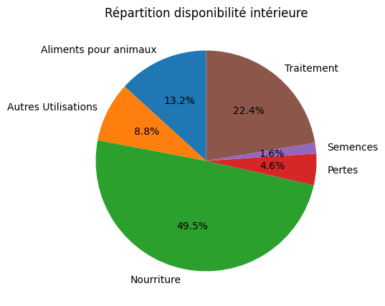
4) Répartition de la disponibilité intérieure

Slide 8
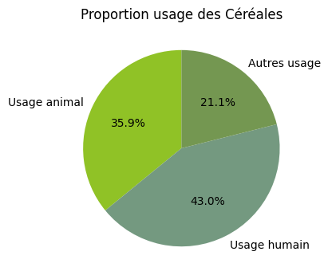
5) Part de l’utilisation des principales céréales entre l’alimentation humaine et animale
Notes:
Table « dispo alimentaire »
Retrait des colonnes non utiles
Retrait de l’origine « Animale »
Création d’une série Céréale_FAO =[‘Blé’, ‘Orge’, ‘Riz’, ‘Maïs’, ‘Seigle’, ‘Avoine’, ‘Millet’, ‘Sorgho’, Céréales, ’autres’]

Slide 9
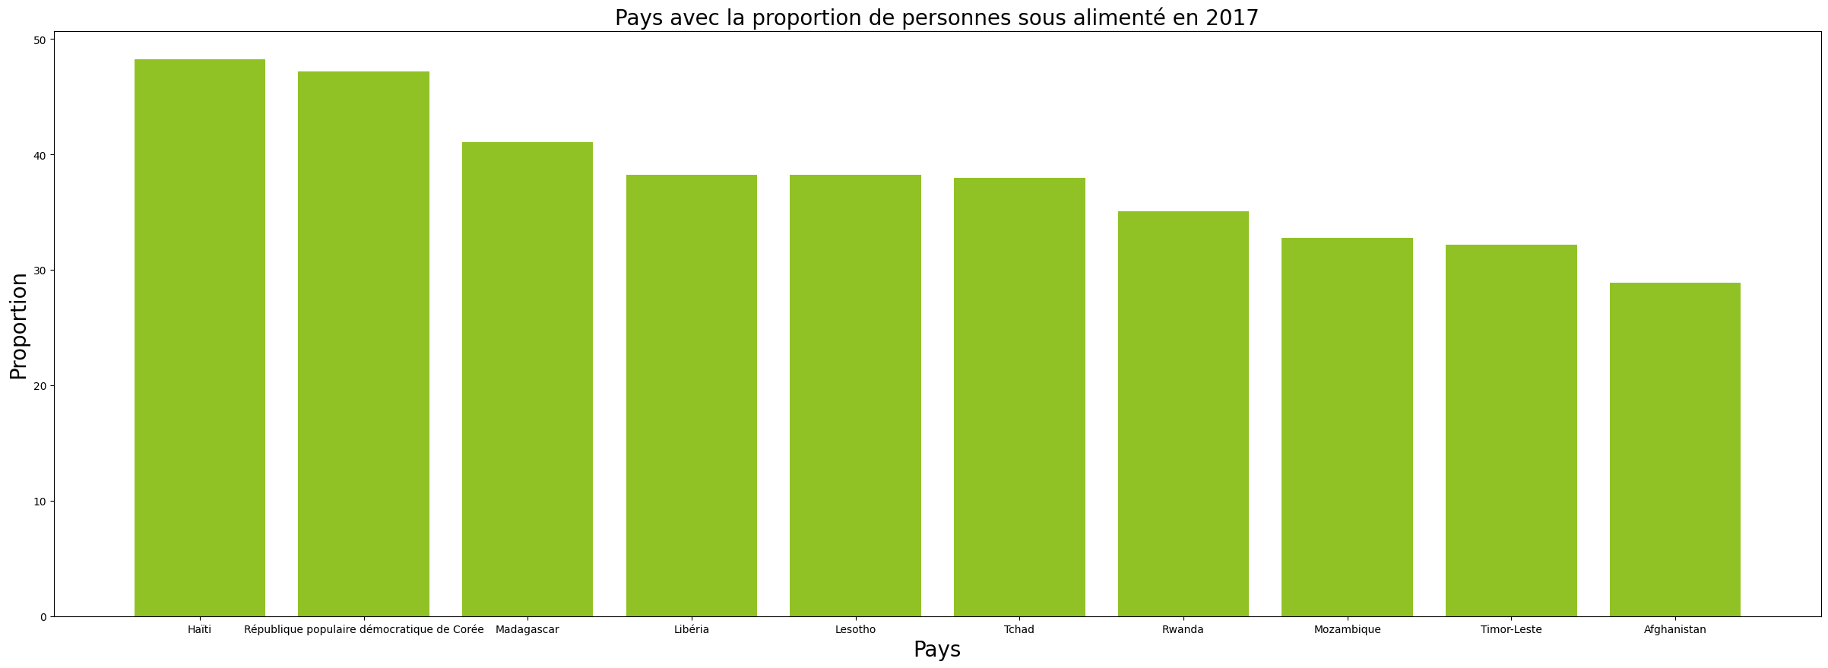
6) Liste des 10 pays où la proportion de personnes en état de sous-nutrition est la plus forte en 2017
Notes:
Plage de 2 ans dans le CSV sous nutrition, comment ressortir 2017 ?

Slide 10
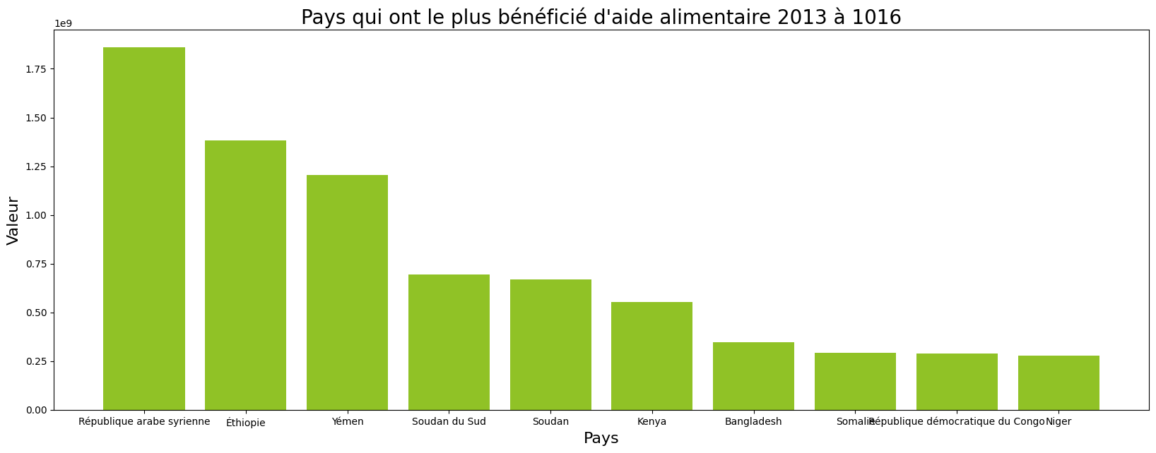
7) Liste des 10 pays qui ont le plus bénéficié de l’aide alimentaire entre 2013 et 2016
Notes:
Suppression des colonne année et produit de la table aide alimentaire
Regroupement par Pays pour avoir la somme de l’aide
Tri des 10 pays qui ont reçu l’aide la plus importante

Slide 11
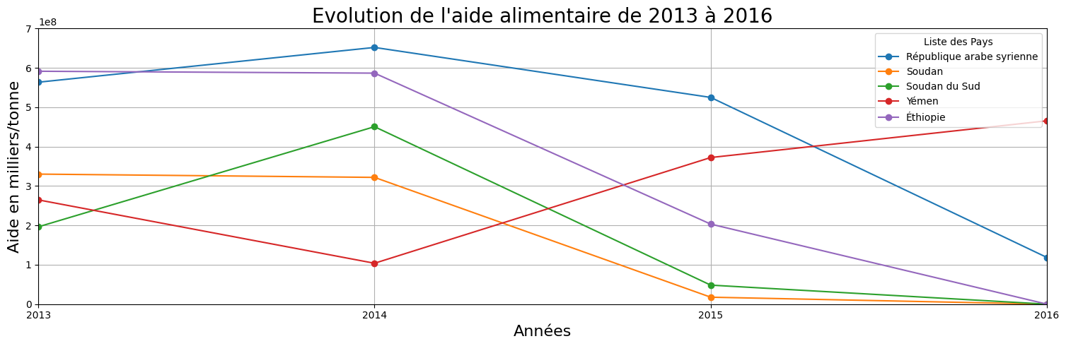
8) Évolution de l’aide alimentaire pour les 5 pays qui en ont le plus bénéficié entre 2013 et 2016 *
Notes:
Utilisation d’un « pivot table » pour isoler les années en colonnes (2013, 2014, 2015 et 2016) et en additionnant les valeurs par années dans une colonne total.
Tri de la colonne total de façon décroissante pour récupérer les 5 pays qui ont ‘globalement’ reçu l’aide la plus importante.
Graphique de type plot avec une couleur par pays

Slide 12
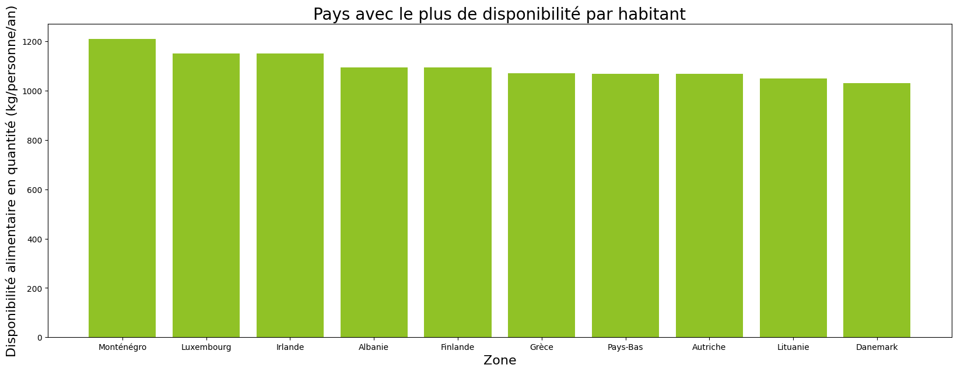
9) Liste des 10 pays qui ont la plus forte disponibilité alimentaire par habitant
Notes:
Sur dispo_alimentaire.csv, conservation des colonnes zone et dispo alimentaire.
Regroupement par pays, affichage des 10 pays par ordre décroissant et graphique sous format de ‘barres’.

Slide 13
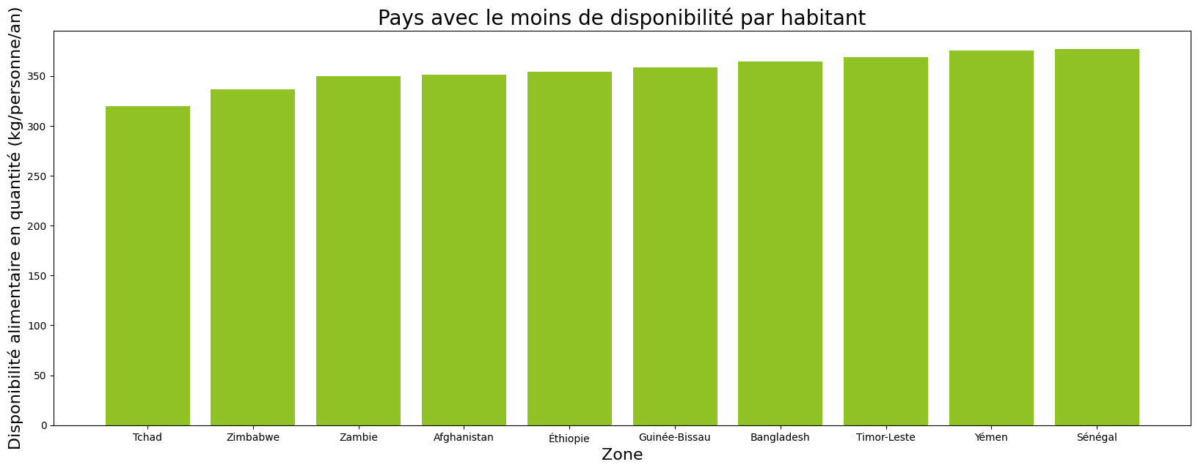
9) Liste des 10 pays qui ont la plus faible disponibilité alimentaire par habitant
Notes:
*Source disponibilité alimentaire. Idem slide 12

Slide 14

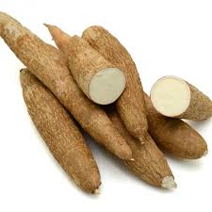
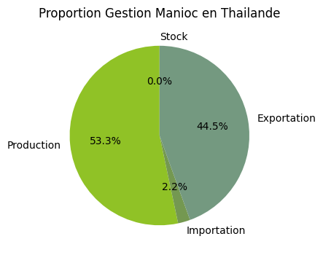
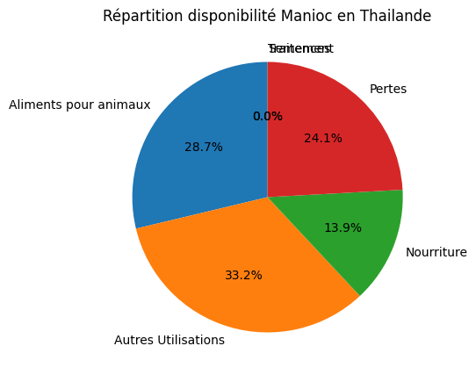
10) Étude sur le manioc en Thaïlande
69 Millions d’habitants en 2017
6,2 Millions d’habitants en sous-Nutrition en 2017 soit 8,9% de la population
Production de Manioc
30228 Milliers de Tonnes
Usage inéquitable
Notes:
Pas de grandeur de la valeur pour la sous nutrition (6,2 ??) Millions ?

Slide 15
11) Analyses complémentaires
Zimbabwe l’un des pays avec la plus faible disponibilité alimentaire n’est pourtant pas indiqué avoir sa population en sous-nutrition
L’Egypte dans le top 10 des pays qui ont la plus forte disponibilité alimentaire en Kcal/Personnes et par jour
Inde/Pakistan/Indonésie, TOP3 des pays avec le plus grand nombre d’habitant en sous-nutrition
2016, l’année avec la plus faible aide alimentaire
Sucre / Canne, plus grande perte alimentaire au Brésil
12 pays indiqués en sous nutrition mais sans aide alimentaire :
['Afrique du Sud', 'Thaïlande', 'Pérou', 'Viet Nam', 'Arabie saoudite', 'Nigéria', 'Venezuela (République bolivarienne du)', 'Inde', 'Ouzbékistan', 'Indonésie', 'Maroc', 'Mexique’]

Slide 16
Conclusion
Entre 8 et 11 milliards d’habitants pourraient être nourris.
Des usages inéquitables des ressources, des gestions à améliorer
Une aide alimentaire qui tend à diminuer

